Slide 1
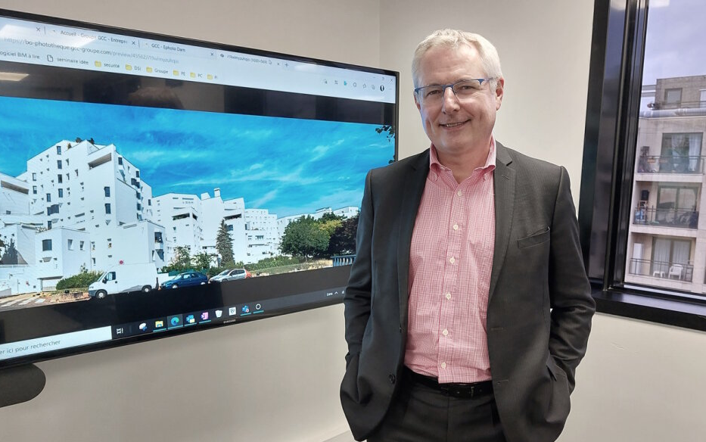





Laurent
RSSI
Généralités
  Statut
  Salarié
  Structure
  Groupe de cliniques / CH
  Âge
  45 ans
  Catégorie de professionnel
  Administratif
Relationnel
Citation
« On m ’appelle toujours quand il y a un problème. »
« On est la dernière roue du carrosse. »
« Mes projets ne sont jamais prioritaires. »
Maturité
numérique
Traits de caractère
100/150
professionnels en Occitanie
Curieux
Ecoute
Bienveillance
Adaptabilité
Résistance au stress
Volontaire
Sens du service client
Ambassadeur / communicant
Besoins et usages fonctionnels

Slide 2









Besoins
Contraintes
Moyens / ressources pour décliner les plans d’actions (exemple : sécurité)
Être membre du codir et engagement de la direction dans l’ensemble des projets
Proximité métier
Mise à disposition et partage d’outil
Besoin de RETEX entre RSSI
Directives européennes / nationales et régionales
Manque de moyens (humain et financier)
Besoin d’implication de l’ensemble des acteurs
Enjeux métier
Profusion des projets / charge de travail
Généralités
Médias
Canaux
Lettre d’info du GRADeS
Veille (newsletter site spécialisés et systèmes d’info hospitaliers)
ANS
ANSSI
APSSIS
Club RSSI
Newsletter
Intranet
Site institutionnel
Linkedin
RESANA
ANSSI
CNIL
Relationnel
Formats recherchés
Intérêts
Webinaire
Conférence présentielle
Newsletter
Groupe d’échange / ateliers
Article
Flux RSS (réception auto de notif lors de modif sur certains sites)
Sécurité du SI (Authentification, …)
Numérique responsable
Interopérabilité
Sensibilisation cyber
Gestion de crise
Réglementation et standard cyber
Organisation de la cyber
Menace, vulnérabilité et risque
Cercle professionnel
Evénements
Maturité
numérique
Réseau régional (ARS + GRADeS)
Réseaux nationaux (CERT ANS, syndicats)
RSSI Santé nationale
CLUSIR
Commission cyber de la Mêlée
Webinaires ANS
SANTEXPO
Events cyber (cybercamp, …)
Afterwork sujet spécifique
Eléments de langage
Qu’il accepte (intérêt) :
Mail
Un premier entretien téléphonique
Qu’il rejette :
Rendez-vous trop long
Appel de numéro inconnu
Besoins et usages fonctionnels

Slide 3



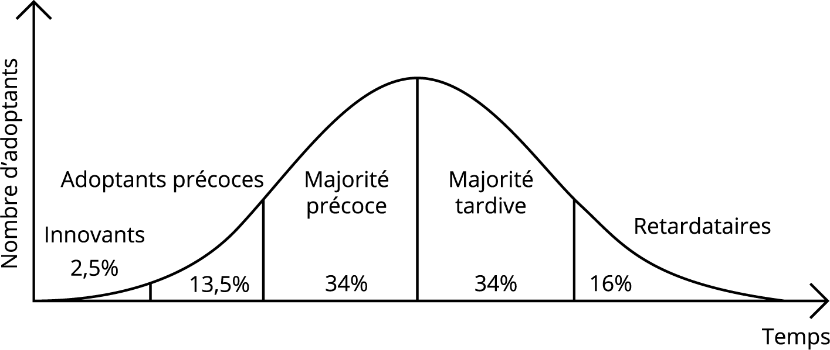




Motivation
Garantir la sécurité de l’information
Avoir un SI sécurisé, à jour et fonctionnel pour les utilisateurs
Contribuer au respect de la réglementation
Mettre en œuvre un plan de sensibilisation et de formation de cybersécurité
Mettre en œuvre un plan de continuité d’activité
Instaurer une culture de sécurité de l’information au sein de sa structure
Généralités
Maturité
Technologie
Haute au niveau technique et usages
Relationnel
Adhésion e-santé
Outils métiers
Totale adhésion
Sanitaire : GAM, DPI, RIS, PACS, GRM, GGF, EAI
SI RH
SI financiers
BI (médico-économique)
Outils de gestion de parcs informatiques
Ensemble des outils
AD
Maturité
numérique
Gestion des problèmes
Craintes
Gestion et organisation de crise
Avoir le sens des priorités
Coordonne les parties prenantes lors des incidents
Impact métier : disponibilité des données , confidentialité et l’intégrité
Conformité avec la réglementation
Impact sur l’image et la réputation
Ressources compétentes (temps pour la montée en compétence)
Besoins et usages fonctionnels

Slide 4







Besoins fonctionnels
Réunion régulière avec la direction
Scans d’expositions
Audits
Exemples de documentations
Organisation
Politiques, procédures, instructions (PSSI…)
Engagement de la direction
Comité de sécurité (achat, juridique, …)
Outils / mesures numériques de sécurité
Généralités
Freins techniques des outils
Pas approprié à son besoin
Compliqué d’utilisation
Pas adapté
Evolution rapide des techniques et des systèmes
Couts des outils
Manque d’interopérabilité
Attentes vis-à-vis de l’interopérabilité
Relationnel
Besoin qu’elle soit mis en place
Critères de sélection
Outils hors e-santé
Répond au besoin et ajout de valeur
Sécurité
Respect des normes
Interopérabilité avec les autres outils de gestion de parcs
RESANA
SENSIWAVE
Outils d’échange de docs sécurisés (Bluefiles, netexplorer)
Maturité
numérique
Utilisation outils du GRADeS
 | SPICO Discussions | SPICO Dossiers | Medimail | ViaTrajectoire | TéléO
Satisfaction
Nombre d’utilisateurs | … | ? | … | … | …
Ancienneté moyenne | .. |  | .. | .. | ..
Besoins et usages fonctionnels
Le RSSI n’utilise pas d’outils => voir cyber (exercices de crises …)

